Slide 1
«Гагаринский многопрофильный колледж»
В период пандемии коронавируса студенты «Гагаринского многопрофильного колледжа» помогают тем, кто нуждается в их поддержке – вместе с преподавателями разносят продукты и лекарства людям пожилого возраста.

Slide 2
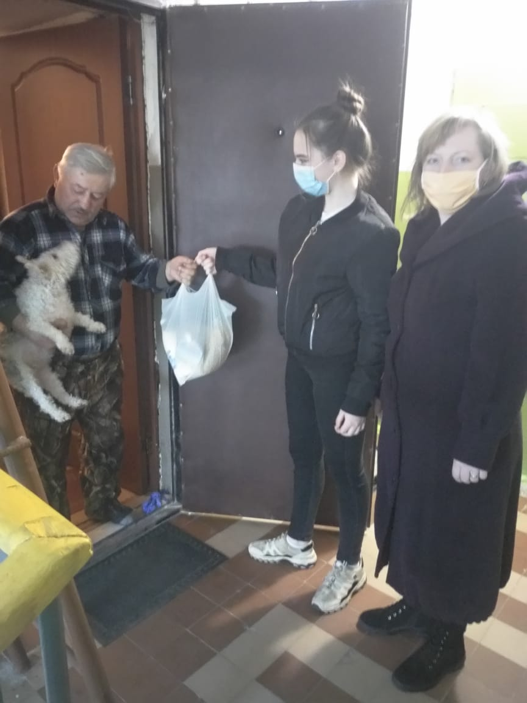

Slide 3
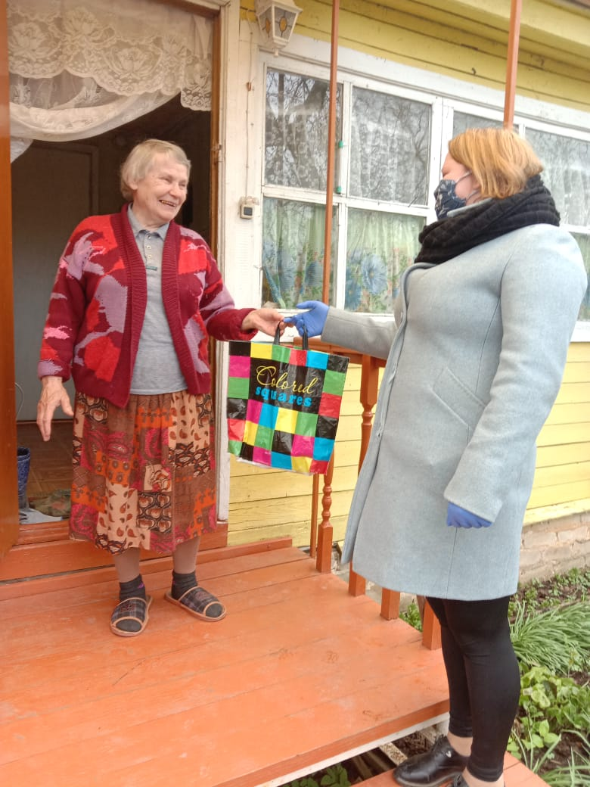

Slide 4
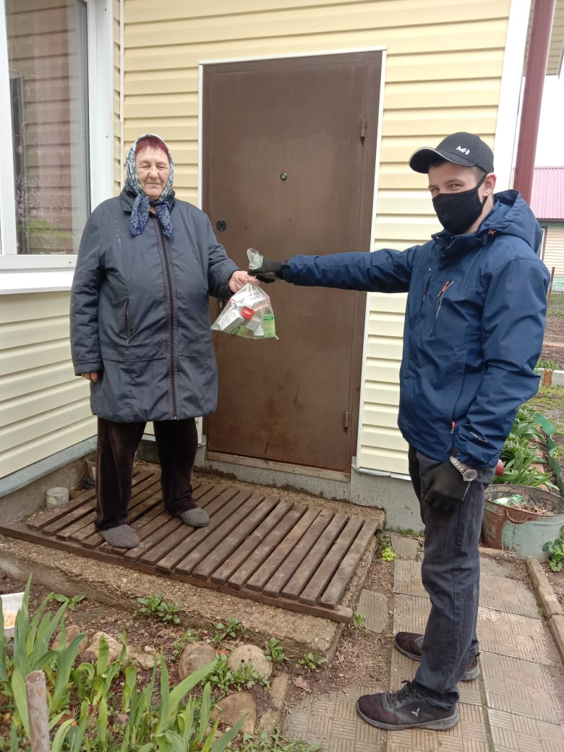

Slide 5
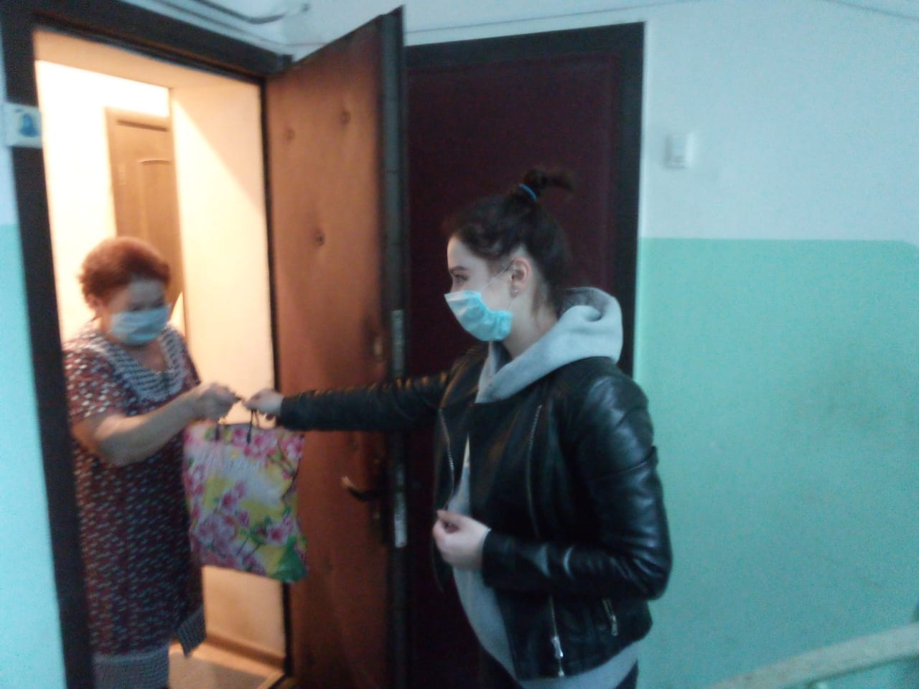

Slide 6
